Slide 1
Лекция 1

Slide 2
Специальные главы математического анализа
Семестр 4
Из учебного плана:
Лекций – 17 (34 час.)
Практических занятий - 17 (34 час.)
Самостоятельная работа - 40 час.
Расчетно-графическое задание
Экзамен
Всего часов 144, зачетных единиц 4.

Slide 3
План курса
Дифференциальные уравнения
Операционное исчисление
Основные математические структуры

Slide 4
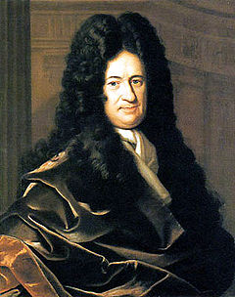

Саксонский философ, логик, математик, механик, физик, юрист, историк, дипломат, изобретатель и языковед. Основатель и первый президент Берлинской Академии наук.
Важнейшие научные достижения:
Лейбниц, независимо от Ньютона, создал математический анализ — дифференци- альное и интегральное исчисления.
Создал комбинаторику как науку.
Заложил основы математической логики.
Описал двоичную систему счисления.
В механике ввёл понятие кинетической энергии и сформулировал закон сохранения энергии.
Сформулировал один из важнейших вариационных принципов физики — «принцип наименьшего действия».
Го́тфрид Ви́льгельм Ле́йбниц
(1646 — 1716)

Slide 5

1. Дифференциальные уравнения
Дифференциальное уравнение (ДУ) – это уравнение, связывающее независимую переменную, искомую функцию и её производные.
Решение ДУ – искомая функция, которая при подстановке в уравнение превращает его в тождество.
Общий вид ДУ:

Slide 6
Обыкновенные ДУ : искомая функция зависит только от одной переменной.
Уравнения в частных производных: искомая функция зависит от нескольких переменных.
Общий интеграл уравнения – решение ДУ в неявной форме.
Порядок ДУ – наивысший порядок производной, входящей в ДУ.

Slide 7




Процесс поиска решения – интегрирование ДУ.
График решения – интегральная кривая.
Примеры:
1. - ДУ 1-го порядка. Решение
2. - ДУ 2-го порядка. Решение

Slide 8
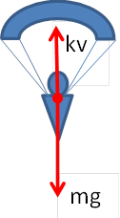


Задачи, приводящие к ДУ
Падение тела
Тело массой m падает с некоторой высоты, причём сила сопротивления воздуха пропорциональна скорости тела. Найти зависимость скорости от времени.
Используя закон Ньютона, получим
Решение

Slide 9
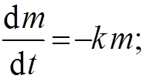

Радиоактивный распад
Масса радиоактивного вещества уменьшается в результате распада пропорционально имеющейся массе. Найти зависимость массы от времени.
Согласно условию получим уравнение
Решение

Slide 10
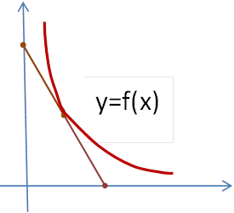

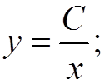
Найти кривую такую, что отрезок касательной, заключенный между осями координат, делится пополам в точке касания.
Из геометрического смысла производной
Решение

Slide 11


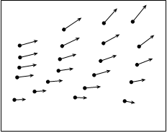
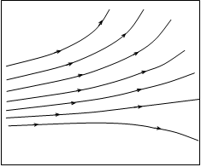
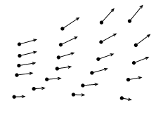

Дифференциальные уравнения первого порядка
В общем виде или в виде, разрешенном относительно производной
Геометрически – это поле направлений на плоскости.
поле направлений интегральные кривые
Изоклина - кривая, во всех точках которой направление поля одинаково.

Slide 12

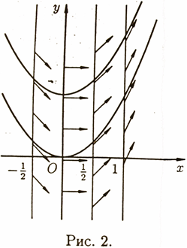







Пример: ДУ
Интегральные кривые – параболы.
Изоклины – вертикальные прямые.
ДУ 1 порядка в дифференциальной
форме:
где известные функции.
Начальное условие: если , то ; или

Slide 13
Задача 1 (для самостоятельного решения) Построить поле направлений и изоклины для уравнений
а)
б)

Slide 14




Общее решение ДУ 1 порядка – функция такая, что
- при каждом фиксированном значении постоянной С она является решением ДУ;
- для любого начального условия можно найти подходящее значение , что будет решением ДУ.
Частное решение ДУ – любая функция , полученная из общего решения при фиксированном значении .
Задача Коши - задача отыскания решения ДУ 1 порядка, удовлетворяющего заданному начальному условию.

Slide 15






Теорема существования и единственности решения задачи Коши (Теорема Ковалевской)
Если в уравнении функция и её частная производная непрерывны в некоторой области D, содержащей точку , то существует единственное решение этого уравнения, удовлетворяющее начальному условию .
Идею доказательства используют численные методы решения ДУ 1 порядка – метод Рунге-Кутта, метод Эйлера.

Slide 16
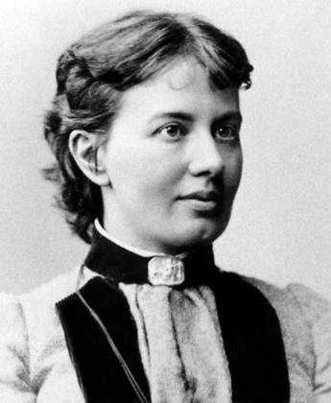
русский математик и механик, с 1889 года иностранный член-корреспондент Петербургской Академии наук.
Первая в России и в Север-ной Европе женщина-профес-сор и первая в мире женщина - профессор математики.
Участница Парижской Коммуны.
Значительный вклад в тео-рию вращения твердого тела, дифференциальных уравнений математическую физику, небесную механику. Её имя носит астероид, кратер на Луне,
Премия Российской Академии наук.
Софья Васильевна Ковалевская
1850 - 1891

Slide 17






Методы решения ДУ 1 порядка
Уравнения с разделяющимися переменными
Это уравнения вида .
Для решения следует заменить на , разделить
переменные
и интегрировать обе части .
Получим общий интеграл уравнения:

Slide 18


Уравнение с разделяющимися переменными (УРП) в дифференциальной форме
Для решения следует разделить переменные
и интегрировать .
Получим общий интеграл уравнения.

Slide 19
Пример. Решить уравнение
Решение. Разделяем переменные:
; .
Интегрируем:
Окончательно:
Имеет ли это уравнение особые решения?

Slide 20







Однородные ДУ 1 порядка
Это уравнения вида
Такое уравнение приводится к УРП заменой .
При этом и уравнение приводится к виду
или
Разделяя переменные, получим
Осталось проинтегрировать обе части уравнения и
вернуться к искомой функции заменой

Slide 21



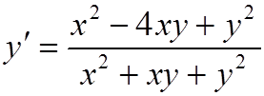



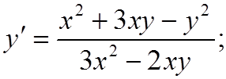
Однородное уравнение может быть в виде
если функция - однородная порядка 0, т.е.
например,
или
Метод решения тот же, что и в предыдущем случае, т.е. замена ; .
Пример. Решить уравнение
Преобразуем:

Slide 22






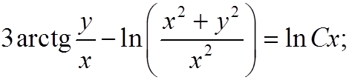

делаем замену
разделяем переменные
интегрируем
упрощаем ответ
окончательно:

Slide 23




Линейные ДУ 1 порядка
это уравнения вида ,
где и известные функции (или константы).
Особенность: искомая функция y и её производная входят в уравнение в первой степени, не перемножаясь между собой.
Рассмотрим два метода решения линейных ДУ:
метод Бернулли и метод Лагранжа.

Slide 24














Метод Бернулли
делаем подстановку , где и - неизвестные функции, одна из которых выбирается из соображений удобства решения. Тогда
Получаем
или
Выберем функцию так, чтобы
Тогда
Подставим найденную функцию v в уравнение

Slide 25








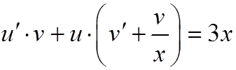

Получим уравнение (УРП)
Итак .
Пример. Решить задачу Коши:
Решение. Замена
т.е. . Найдём функцию

Slide 26













из условия . Это УРП:
Теперь, подставляя v в исходное уравнение, найдём функцию :
Итак, общее решение
По начальному условию найдём частное решение
Ответ:

